Slide 1
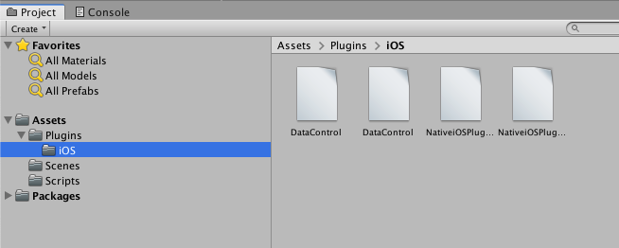
Unity -> ios 포팅 및 빌드 시
DataControl.h
DataControl.m
NativeiOSPlugin.h
NativeiOSPlugin.mm
4개의 파일을 iOS 폴더에 넣어 주시면 됩니다.

Slide 2
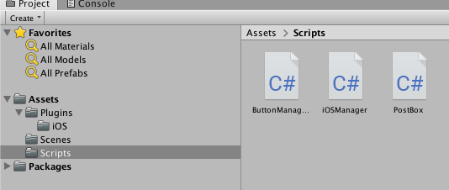

Unity -> ios 포팅 및 빌드 시
iOSManager.cs 파일은 스크립트 폴더에 넣어주시고
위에 ButtonManager.cs는 여기서 테스트할때 버튼식으로 만들어준것이니 신경 안쓰셔도 됩니다.
PostBox.cs 는 iOSManger에 큐를 쓰기 위한 클래스 입니다. 안드로이드와 똑같이 사용하였습니다.
iOSManager 클래서 래핑클래스로서 여기에 정의된 함수들을 가지고 쓰시면 됩니다. .
빌드시 반드시 Debug 로 해주셔야 합니다.

Slide 3
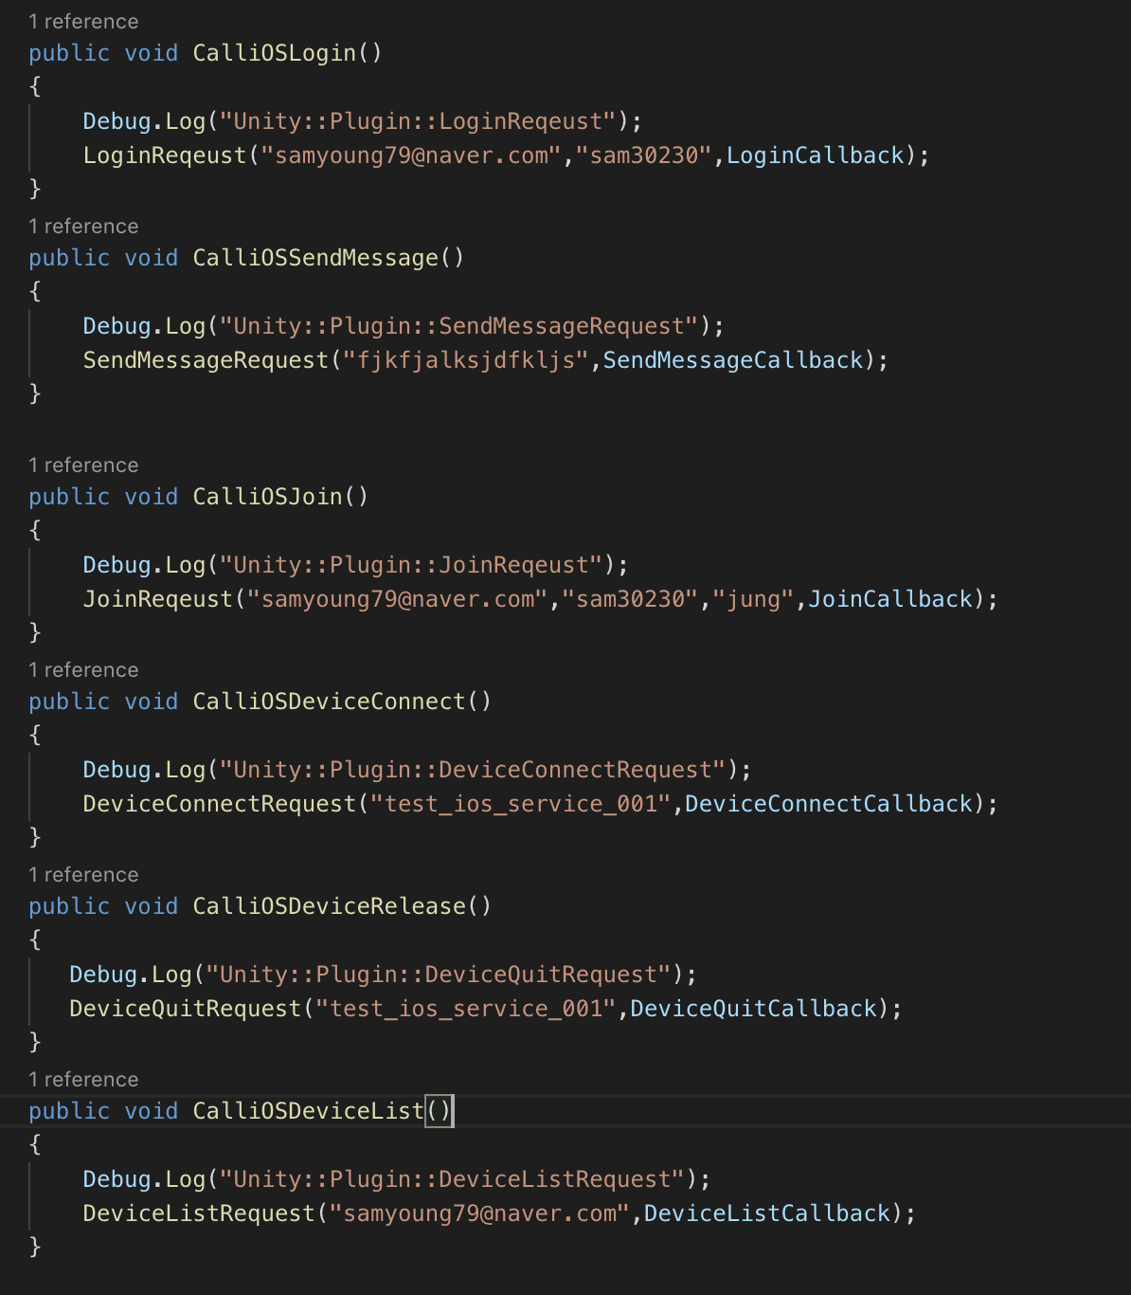
LoingRequest
JoinRequeset
SendRequest
DeviceConnectRequest
DeviceQuitRequest
DeviceListRequest
6개의 함수를 가져다 쓰시면 되며 word 파일에 정의해 놓았으며 참조하시면 될것 같습니다.

Slide 4
처음 회원 가입시
회원가입
로그인
기기연결
Device command
JoinRequest
LoginReqeust
DeviceConnectRequest
SendMessageRequest
로그인시
로그인
디바이스 리스트
Device Command
LoginReqeust
DeviceListRequest
SendMessageRequest
Device Command
로그인시 계정당 디바이스가 1 : N일수 있으므로
디바이스를 선택해서 디바이스와 통신한다.
SendMessageRequest

Slide 5
기기해제
로그인
디바이스 리스트
기기해제
LoginReqeust
DeviceListRequest
DeviceQuitRequest
기기해제
로그인시 계정당 디바이스가 1 : N일수 있으므로
디바이스를 해제한다.
DeviceQuitRequest

Slide 6
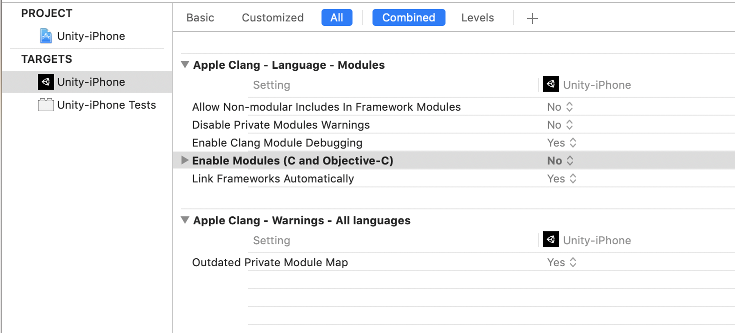

iOS 프로젝트 cocoaPods setting
iOS 프로젝트로 생성한다음 CocodPods 셋팅 : https://jepark-diary.tistory.com/12
여기 참조하시면 됩니다.
필요한 오픈 라이브러리 소스는 Podfile에 pod 'QMServices’ pod 'AFNetworking＇에 작성해서 Pod install을 해주시면 워크스페이스로 Pod file을 설치합니다.
빌드를 하면 인증서 관련 에러나 아니면 Modules 쪽 에러가 날것인데 해당 라이브러리가 문법 충돌이 발생하는 에러이므로 Enagle Modules (C and Object-C) YES로 활성화 시켜 주면 발생하지 않습니다.

